Slide 1

第二章 基本放大电路
第二章 内容提要
内容提要
本章先以单管共射极放大电路为例，阐明放大电路的组成原则以及实现放大作用的基本原理。然后介绍电子电路的最常用的两种分析方法—图解法和微变等效电路法，并利用上述方法分析单管共射极放大电路的静态工作点和动态参数（电压放大倍数、输入电阻、输出电阻）。由于温度变化将对半导体器件的参数产生影响，进而引起放大电路静态工作点的变动，为此，介绍了一种分压式静态工作点稳定电路。
此外，还介绍了共集电极和共基极放大电路。
在双极型三极管放大电路的基础上，介绍了场效应管（单极型三极管）放大电路的特点和分析方法。

Slide 2
第二章 目录
2.1 放大的概念
2.2 放大电路的主要性能指标
2.3 基本共射极放大电路
2.4 放大电路的分析方法
2.5 工作点稳定的放大电路
2.6 共集电极放大电路
2.7 共基极放大电路
2.8 三种接法的比较
2.9 复合管放大电路
2.10 场效应管放大电路

Slide 3
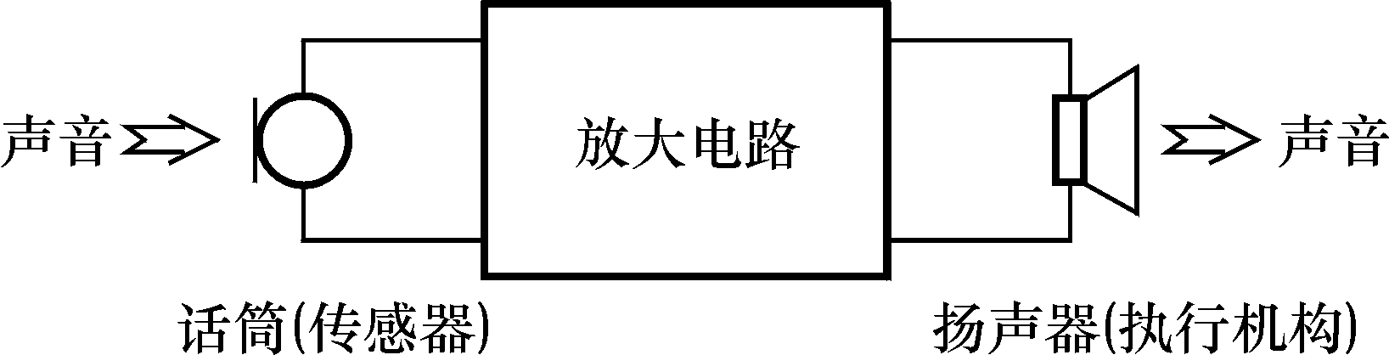
2.1 放大的概念
对象——变化量
放大
要求——变化量幅度增大、波形失真小
实质——能量转换和控制

Slide 4


R_{S}
放大
电路
+
+
.
.
.
+
U_{o}
R_{L}
U_{i}
U_{S}
_
_
_
信号源
负载
直流电源
放大作用涉及到变化量的概念。即有个较小的输入信号时，要求在负载上得到一个较大的输出信号。由此可见，所谓的放大作用，其放大的对象是输入信号。放大电路的放大倍数就是输出信号与输入信号之比。

Slide 5
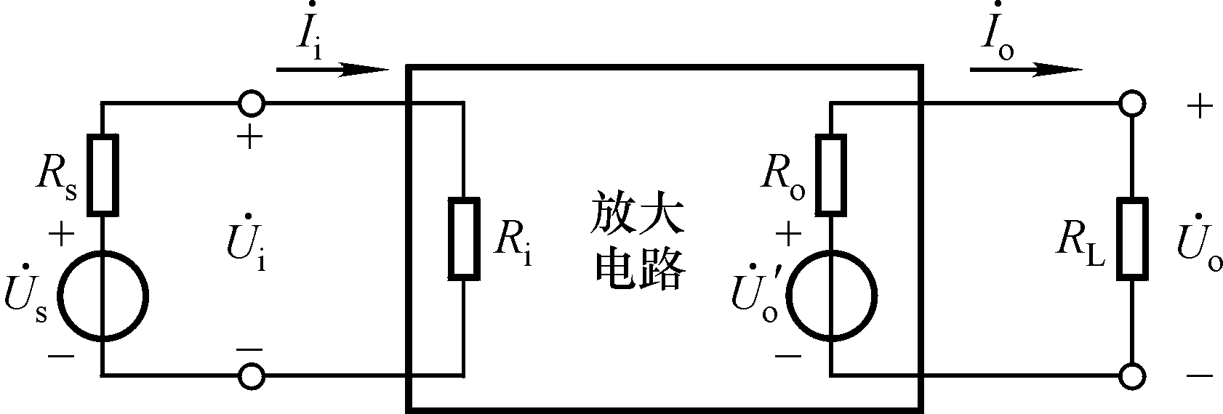
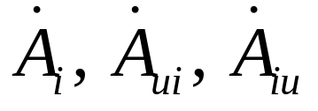
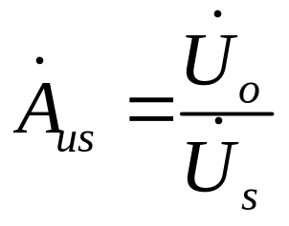
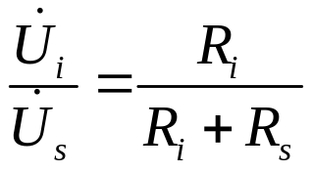
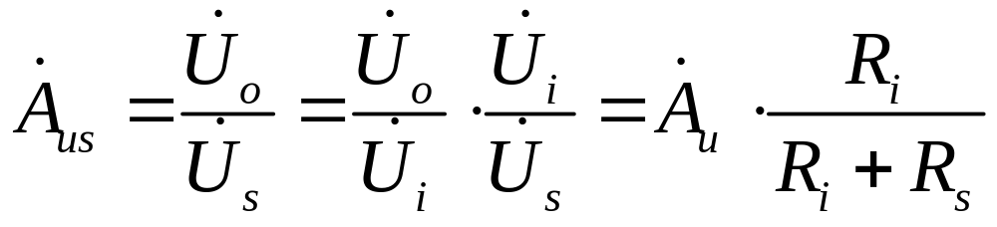
2.2 放大电路的主要性能指标（交流）
信号源
负载
交流通路
一、小输入信号指标
用交流模型
.
.
U_{o}
1、电压放大倍数
A_{u}=
.
U_{i}
R_{i}=
U_{i}
2、输入电阻
Ri与Rs有关?
Ri与RL有关?
I_{i}

Slide 6
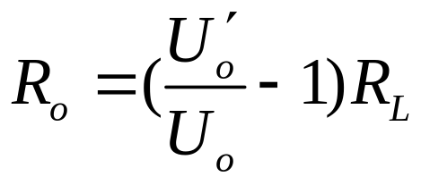
实验用
3、输出电阻
Ro与RS有关?
(1)
U_{o}
Ro与RL有关?
(2)
R_{o}=
U_{S}=0
I_{o}
R_{L}=∝
计算用

Slide 7
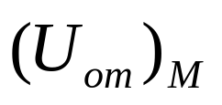
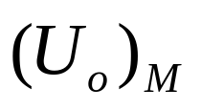
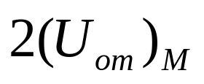
不能用交流模型
二、大输入信号指标
只能用图解法
输入再大就会产生截止失真或饱和失真
最大不失真输出电压
幅值
有效值
峰－峰值

Slide 8
2.3 共射极放大电路
2.3.1 电路的组成原则
放大元件
一、电路结构
耦合电容
C₂
C₁
+
+
集电极负载电阻
T
R_{C}
偏置电阻
R_{B}
u_{o}
u_{i}
V_{CC}
V_{BB}
直流电源
公共端

Slide 9
二、电路元件作用
1. T：放大元件，是电路的核心，工作在放大区。i_{C}=βi_{B}
2.V_{CC}:为电路提供能量，并保证集电结反偏。一般为几 伏~几十伏。
3.R_{C}：将变化的电流转换为变化的电压，以实现电压的放大。一般为几千欧~几十千欧。
4.V_{BB}、R_{B}：保证发射结正偏，并为电路提供大小合适的静态I_{B}。R_{B}一般为几十千欧~几百千欧。
5.C₁、C₂：隔直通交。隔离输入、输出信号与电路直流的联系，同时能使交流信号顺利输入输出。其为电解电容，有极性，一般为10μF~50μF。在一定的频率范围内，C₁、C₂上的交流压降小到可以忽略 不计，即对交流信号可视为短路。

Slide 10

三、电路主要特点
直流通路
(1) 交直流共存
交流通路
更精确,但繁琐,大输入信号
图解法(特性曲线)
(2) 非线性
等效电路法（直流模型＋交流模型）
近似, 易懂,小输入信号

Slide 11
C₂
+
C₁
+
T
R_{C}
R_{B}
u_{o}
u_{i}
V_{CC}
V_{BB}
单电源供电

Slide 12
2.3.2 放大电路的直流通路和交流通路
+V_{CC}
+V_{CC}
R_{C}
R_{B}
C₂
R_{B}
R_{C}
+
直流通路
C₁
+
u_{i}=0
T
T
u_{i}
u_{o}
C₁、C₂断路
交流通路
T
R_{C}
V_{CC}=0
u_{o}
u_{i}
R_{B}
C₁、C₂短路

Slide 13
2.3.３ 组成原则
1、必须有直流源，
使Je正偏、Jc反偏；
并与电阻配合，形成合适的
静态工作点
直流通路
2、交流信号必须：
“加得进”（ui必须导致u_{be}）
“取得出”（i_{C}必须导致uo）
交流通路
Ｑ点要设置合适，使得加上交流后，管子也始终工作在放大区
3、交直流配合适当，管子始终工作在放大区。

Slide 14
课堂讨论题：下面各电路能否放大交流电压信号？
+
V_{CC}
直流通路
+
V_{CC}
R_{C}
C₂
R_{C}
+
C₁
+
T
T
u_{i}
R_{L}
u_{o}
(a)
图(a)中，没有设置静
态偏置，即I_{BQ}=0，不能放大

Slide 15
+
V_{CC}
R_{C}
交流通路
C₂
+
C₁
+
T
R_{C}
E_{B}
R_{L}
u_{o}
u_{i}
R_{L}
u_{o}
u_{i}
R_{B}
R_{B}
(b)
(b)
图(b)中，有静态偏置, 但u_{i} =0 ，u_{be} =0 ，所以不能放大。

Slide 16
+V_{CC}
R_{B}
RC
C₂
+
交流通路
C₁
+
T
R_{L}
u_{o}
u_{i}
u_{o}
u_{i}
R_{L}
R_{B}
(c)
集电极负载电阻RC不能少
图(c)中，有静态偏置,
ube= ui, 有i_{b}和i_{c}, 但u_{o}=0,
所以不能放大交流电压信号。

Slide 17
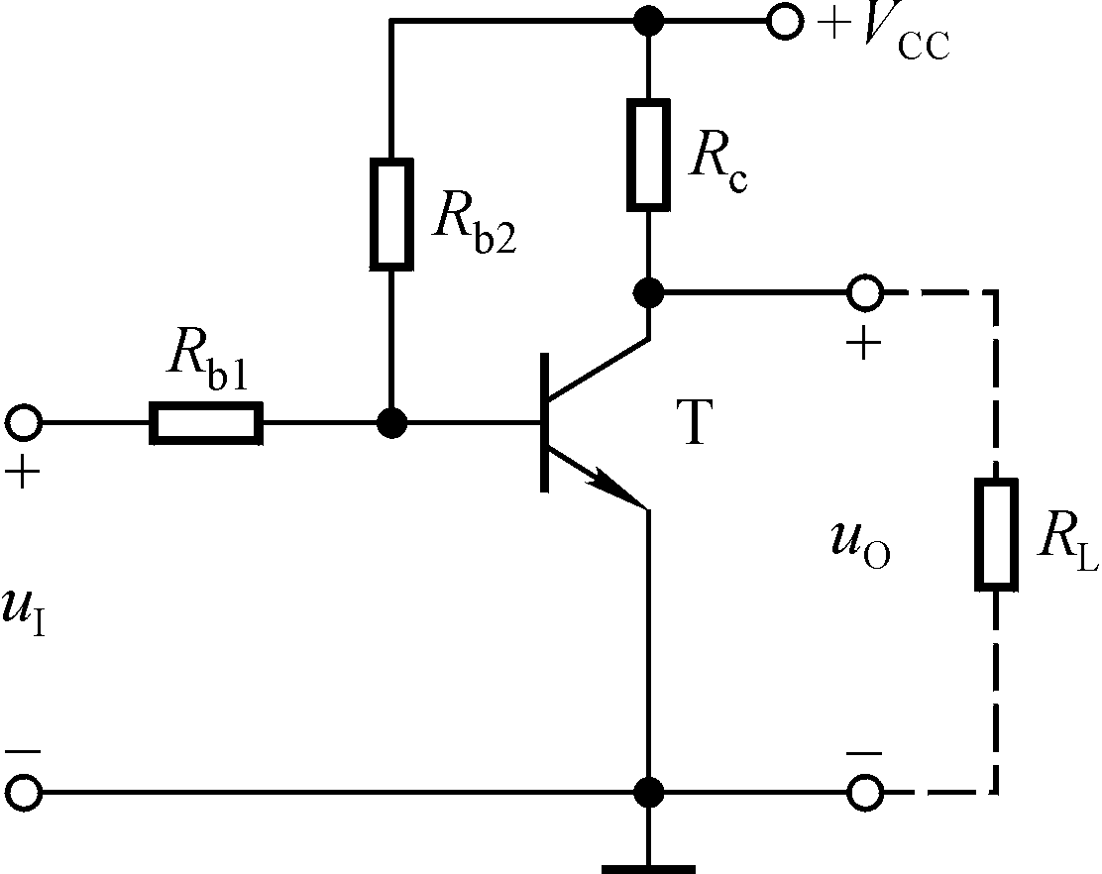
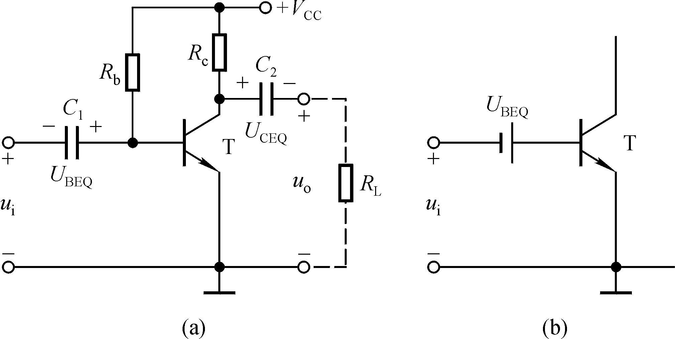
直接耦合和阻容耦合
放大电路与信号源通过电容相连
放大电路与负载通过电容相连
放大电路与信号源直接相连
放大电路与负载直接相连
Rb 1不能少
用组成原则判断?

Slide 18
电路主要特点
用直流通路作静态分析
先静态分析
后动态分析
(1) 交直流共存
用交流通路作动态分析
特性曲线+直流负载线
图解法(非线性)
特性曲线+交流负载线
(2) 非线性
直流模型
等效电路法(线性化)
交流模型

Slide 19
2.4 放大电路的分析方法
2.4.1 放大电路的静态分析
放大电路没有输入信号(u_{i} =0 )时的工作状态称为静态。
静态分析的任务是根据电路和三极管的特性确定静态值（直流值）U_{BEQ}、I_{BQ}、 I_{CQ} 和U_{CEQ}。可用放大电路的直流通路来分析。
放大电路建立合适的静态值，是为了使三极管在加入输入信号后也始终工作在放大区，以保证信号不失真。

Slide 20
2.4.3 放大电路的动态分析
放大电路有输入信号时的工作状态称为加入了动态。加入输入信号后，三极管的各个电压和电流都含有直流分量和交流分量。
动态分析指交流分量的分析。可用放大电路的交流通路来分析。

Slide 21
等效电路法
1、用三极管直流模型分析放大电路的静态值
２．用三极管交流模型分析放大电路的动态指标

Slide 22
1、用直流模型分析放大电路的静态值
+VCC
+V_{CC}
直流通路
R_{B}
R_{C}
I_{CQ}
R_{C}
R_{B}
C₂
I_{BQ}
U_{CEQ}
+
C₁
+
T
R_{S}
R_{L}
U_{BEQ}
u_{i}
u_{o}
I_{EQ}
+
u_{s}
−

Slide 23

+VCC
c
R_{B}
R_{C}
I_{CQ}
b
T
I_{BQ}
U_{CEQ}
代替Ｔ
e
U_{BEQ}
I_{EQ}
IBQ
ICQ
b
c
UBEQ
UD
IBQ
UCEQ
e
e

Slide 24
+VCC
R_{C}
C
I_{CQ}
R_{B}
IBQ
U_{CEQ}
I_{BQ}
UD
E
B
I_{EQ}
U_{BEQ}
V_{CC}–U_{BEQ}
U_{BEQ} = UD = 0.7V
I_{BQ}=
R_{B}
I_{CQ} = β I_{BQ}
估算法
U_{CEQ} = V_{CC} − I_{CQ} R_{C}

